Slide 1
Generator społeczny – szkolenie dla wnioskodawców
Konkurs „Działaj Lokalnie 2025”

Slide 2
„Działaj Lokalnie” to program
Polsko-Amerykańskiej Fundacji Wolności
realizowany przez Akademię Rozwoju Filantropii w Polsce
i sieć Ośrodków Działaj Lokalnie

Slide 3
Termin składania wniosków: 03.03.2025 r. – 03.04.2025 r.
1. Wnioski w ramach konkursu Działaj Lokalnie należy składać online, poprzez Generator znajdujący się pod linkiem:
https://generatorspoleczny.pl/

Slide 4
Wnioskodawcy, którzy posiadają konta z ubiegłorocznego programu logują się poprzez „Zaloguj się”

Slide 5
!! UWAGA !!
NOWI Wnioskodawcy, którzy jeszcze nie składali wniosków w ramach „Działaj Lokalnie” powinni zarejestrować się w ‚’Generatorze”.
W tym celu klikamy „Zarejestruj się” i przechodzimy do formularza rejestracji. Należy poprawnie wypełnić widoczne pola.
Po wpisaniu danych i zaznaczeniu odpowiednich zgód, klikamy „Zarejestruj się”.

Slide 7
System poinformuje o konieczności potwierdzenia rejestracji konta, zgodnie z instrukcją przesłaną na wskazany w formularzu rejestracyjnym adres e-mail.
Po potwierdzeniu konta, Wnioskodawca ma możliwość zalogowania się do generatora.

Slide 8
Po zalogowaniu pojawia się okno „Dostępne Programy”.
Z widocznej listy należy wybrać „Konkurs Działaj Lokalnie 2025” poprzez kliknięcie „+ utwórz wniosek”.

Slide 9
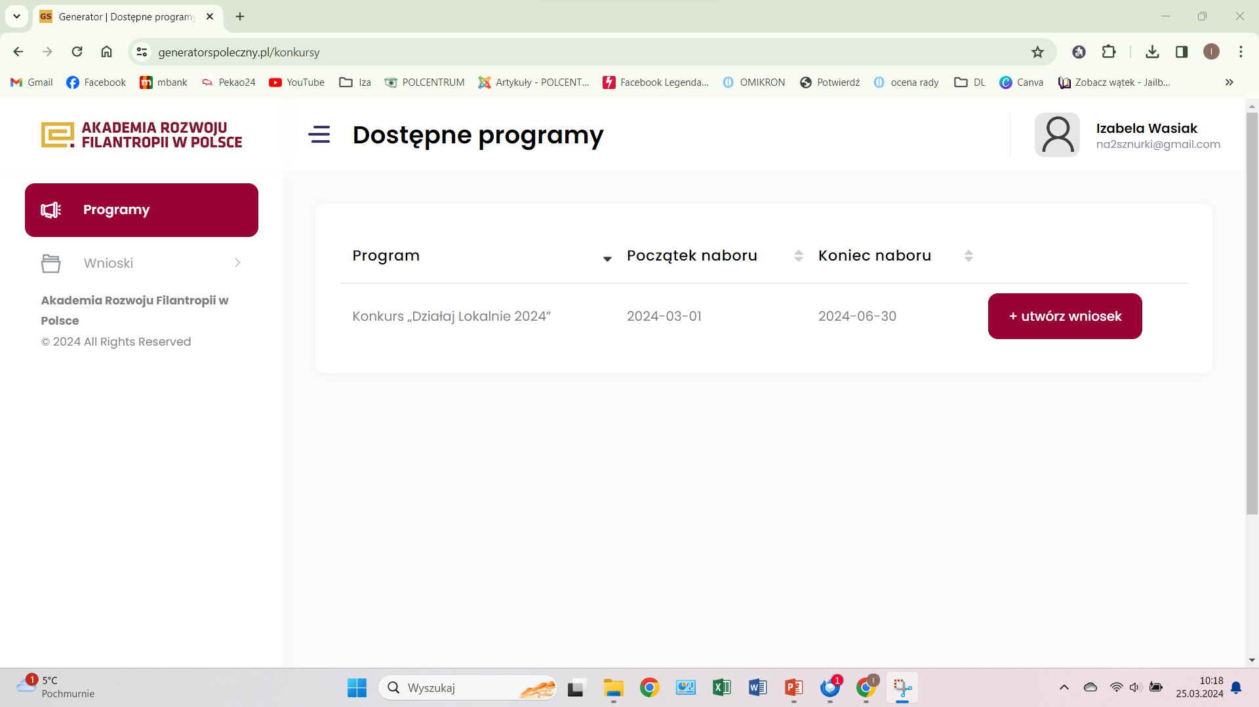

Slide 10
Wnioskodawca zostanie przekierowany do formularza weryfikującego Ośrodek Działaj Lokalnie (ODL). Aby umożliwić dalsze wypełnianie wniosku należy odpowiednio wybrać z listy rozwijalnej:
a. województwo: łódzkie
b. gmina: gmina realizacji projektu
c. wybierz gdzie chcesz złożyć wniosek – w tym miejscu pojawia się możliwość wyboru ODL przy Stowarzyszeniu Lokalna Grupa Działania „POLCENTRUM”.

Slide 11
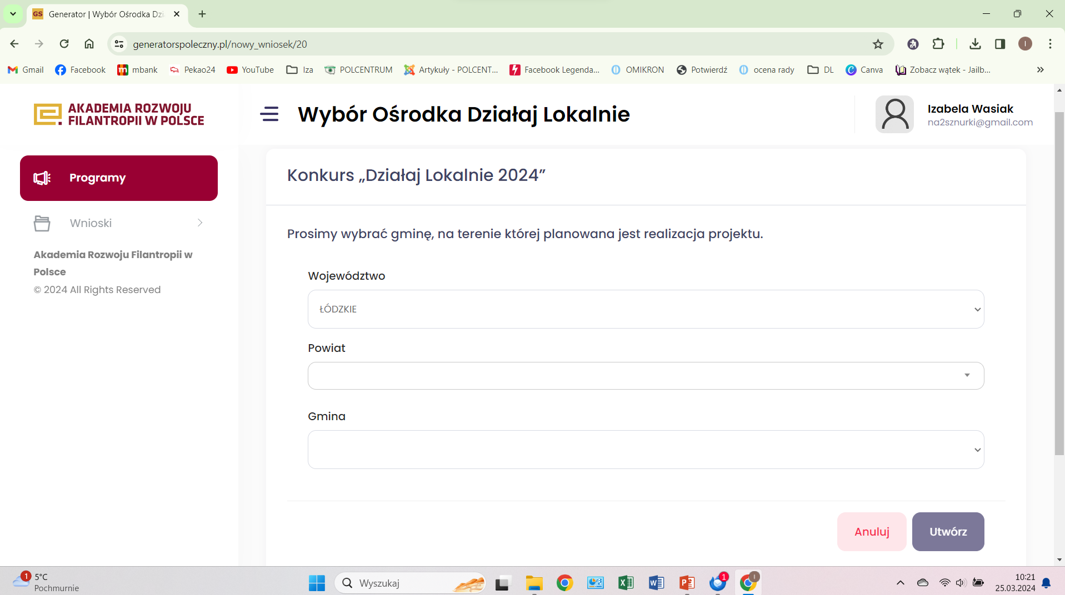

Slide 12
!! UWAGA !!
Nie jest możliwe wybranie ODL, a tym samym rozpoczęcie etapu uzupełniania wniosku jeśli nabór wniosków nie został uruchomiony, tj. poza terminem wskazanym w ogłoszeniu i regulaminie lokalnego konkursu grantowego.
W takim przypadku na etapie wyboru ODL pojawi się komunikat:
„Aktualnie nie jest prowadzony nabór wniosków na tym terenie. O szczegóły możesz pytać w Ośrodku Działaj Lokalnie: ... „.

Slide 13
Wnioskodawca rozpoczyna tworzenie wniosku od oświadczeń RODO.
Dwie pierwsze zgody na udostępnienie danych są obowiązkowe – bez nich Wnioskodawca nie będzie miał możliwości dalszego edytowania wniosku. Ostatnie, trzecie jest zgodą dobrowolną.

Slide 14
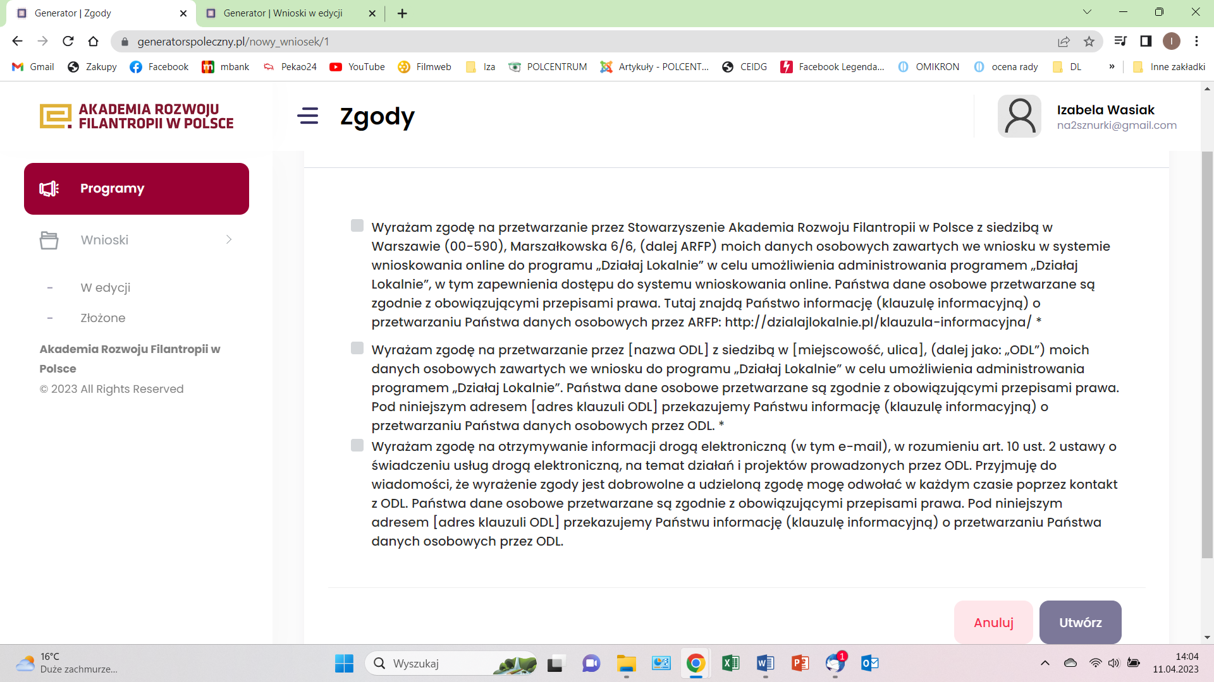

Slide 15
W kolejnym etapie pojawia się docelowy wniosek z nadanym automatycznie numerem dokumentu.
Wniosek podzielony jest na VII zakładek:
a. informacje podstawowe
b. realizator
c. opis projektu
d. plan działań
e. promocja
f. finanse
g. oświadczenia

Slide 16
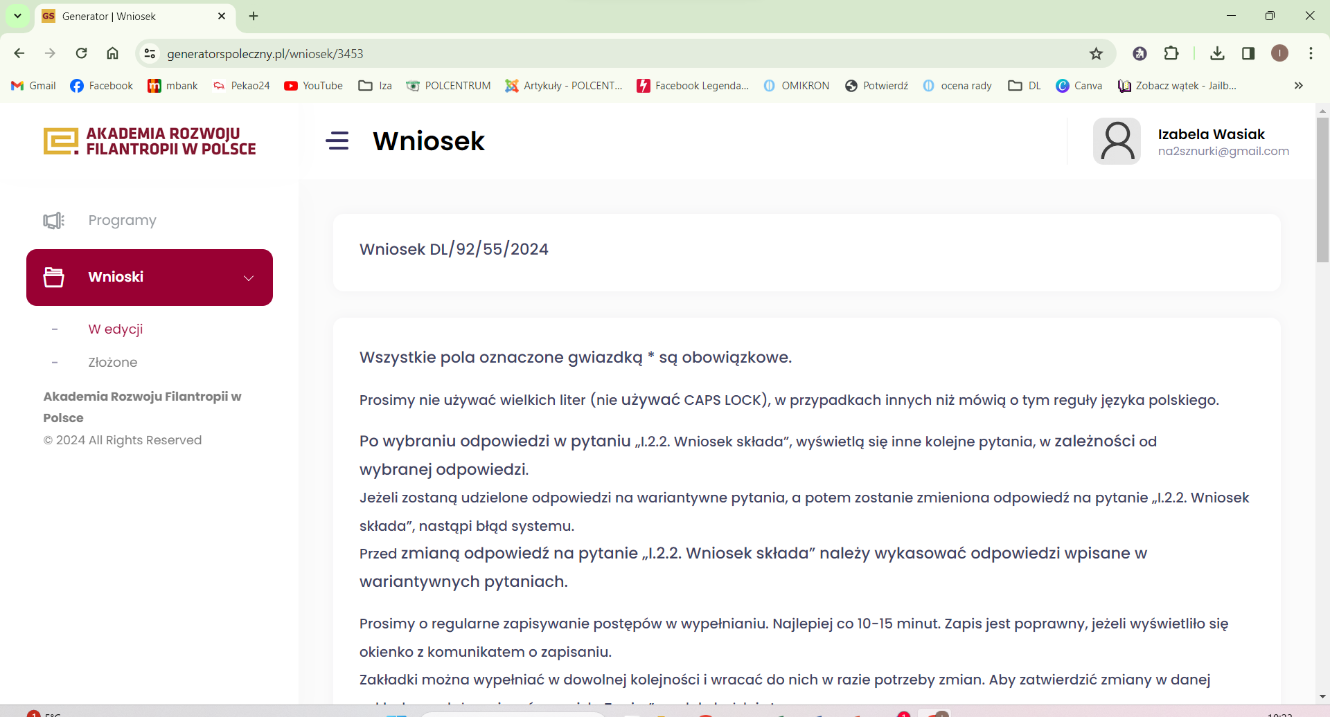

Slide 17
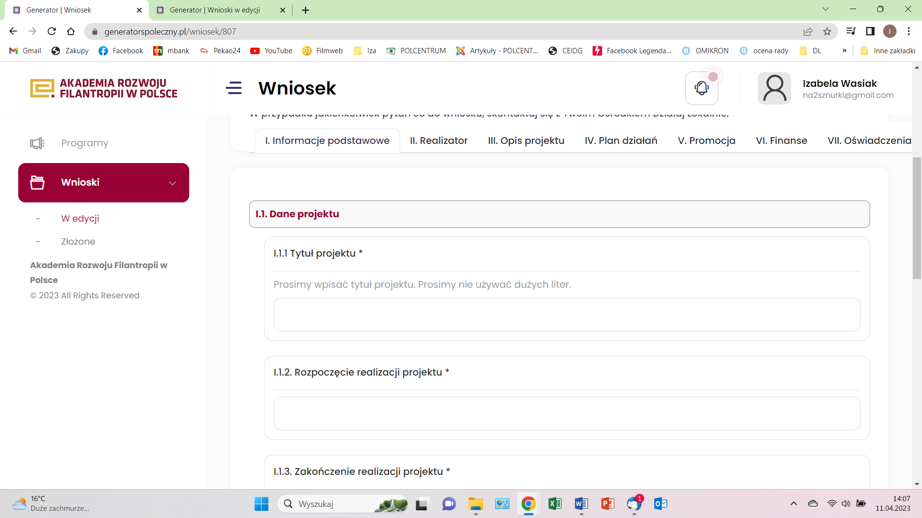

Slide 18
!! UWAGA !!
Punkt I.1.4 dotyczy wyboru ścieżki tematycznej.
Zgodnie z §4 pkt 7, Regulaminu Lokalnego Konkursu Grantowego DL 2025, „w roku 2025 w ramach Konkursów prowadzonych przez wszystkie ODL, prowadzone będą trzy ogólnopolskie ścieżki tematyczne:
a. „Dialog międzykulturowy w działaniu”, b. „Działaj ekologicznie”, c. „Młodzi działają lokalnie”,
Jeżeli planowany Projekt wpisuje się w założenia danej ścieżki, należy wpisać nazwę ścieżki w odpowiedzi na stosowne pytanie, poprzez wpisanie nazwy i wyszukanie z rozwijalnej listy. Jeżeli Projekt nie wpisuje się w żadną ze ścieżek, należy wpisać: nie dotyczy.

Slide 19
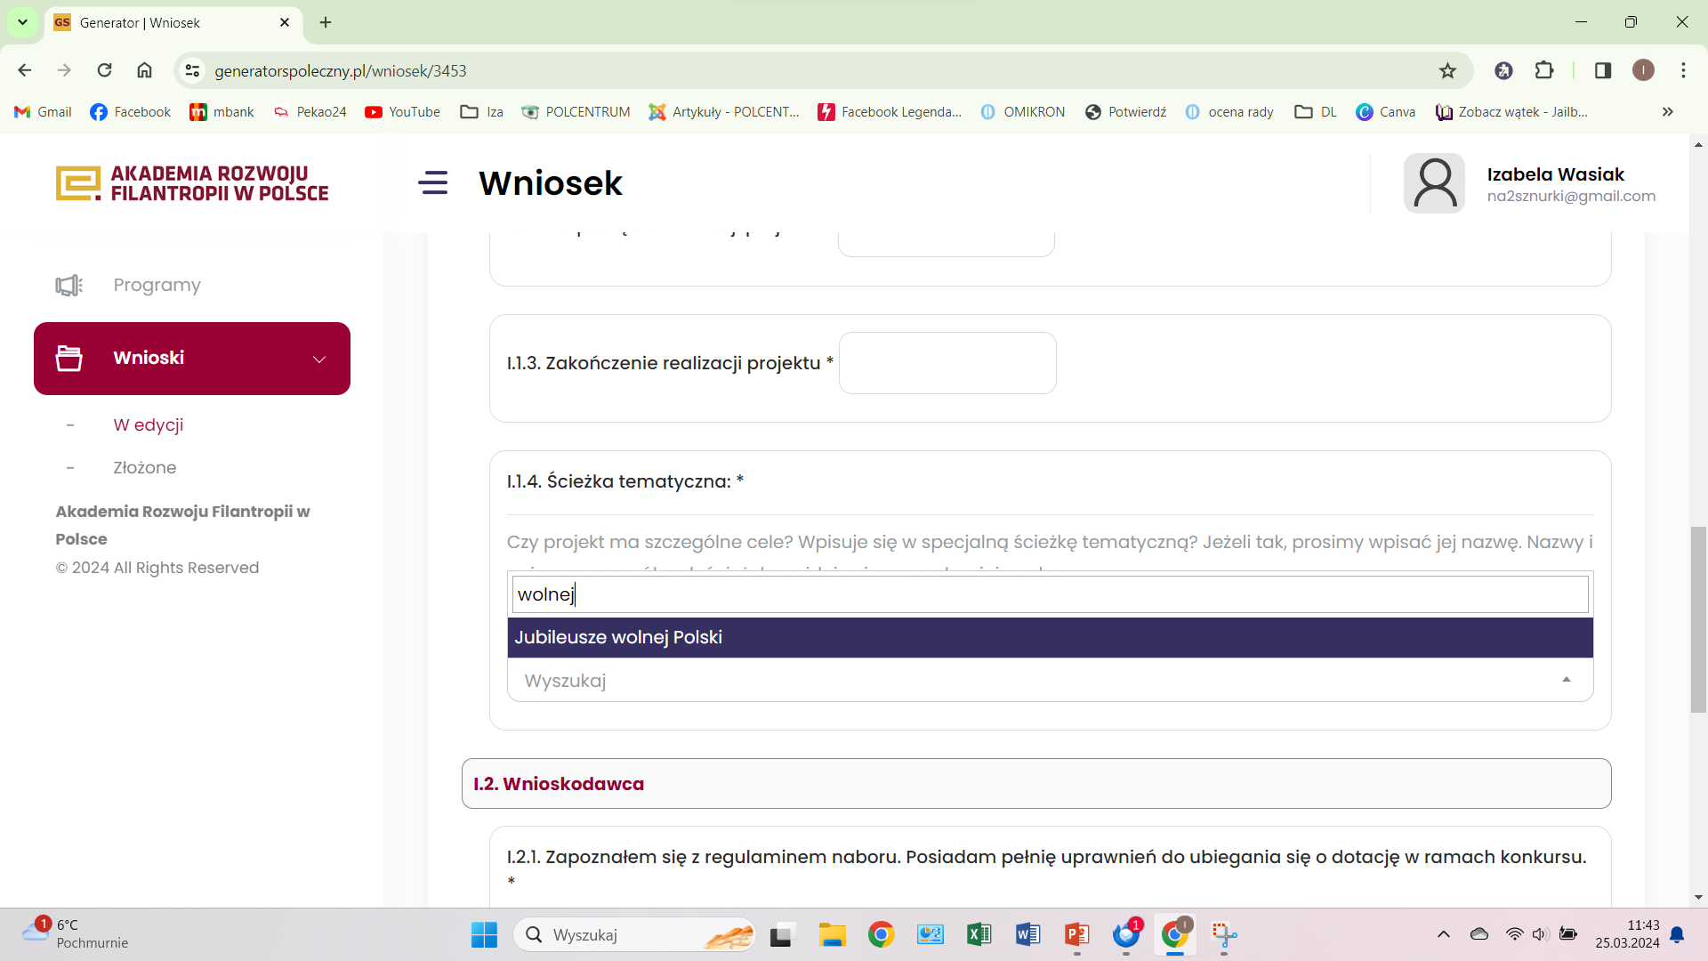

Slide 20
Zaleca się zapisanie wniosku po wypełnieniu każdej zakładki.
Poprawność zapisania dokumentu potwierdzona będzie oknem dialogowym u góry ekranu.
Wcześniejsze zamknięcie Generatora skutkować może niezapisaniem się wypełnionych rubryk formularza, co za tym idzie, wnioskodawca będzie musiał rozpocząć wypełnianie wniosku od początku.
Po zapisaniu wniosku, automatycznie przechodzi on do pierwszej zakładki.

Slide 21
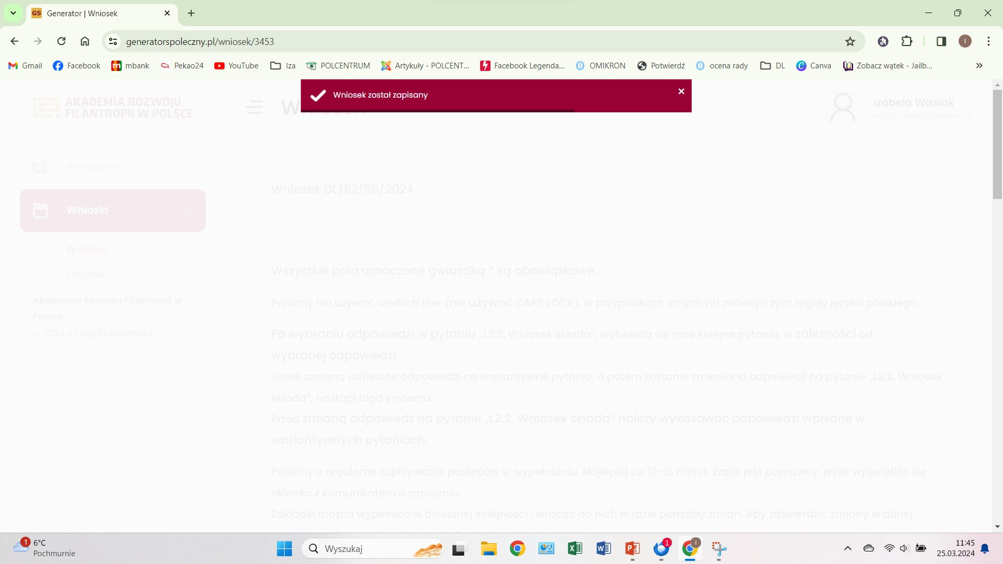

Slide 22
Uwagi końcowe
Wniosek powinien być zgody ze stanem faktycznym i spójny.
Jeśli zgodnie z KRS dwie osoby są upoważnione do reprezentowania Wnioskodawcy, należy wpisać dane obu osób.
Jeśli Wnioskodawca wskazuje np. na 4 miesięczną realizację projektu, w zakładce „IV. Plan działań” należy wpisać spójne działania na 4 miesiące.
Wypełniony wniosek należy przesłać do ODL poprzez kliknięcie „Zapisz i złóż wniosek” u dołu strony.

Slide 23
Wnioskodawca ma możliwość konsultowania wniosku:
osobiście w biurze Stowarzyszenia LGD „POLCENTRUM”
ul. Ludwika Norblina 1, 95-015 Głowno
od poniedziałku do piątku w godzinach 8:00-16:00
telefonicznie pod numerem: 42 719 90 64
za pomocą e-mail pod adresem: magdalena.graczyk@polcentrum.pl lub kamila.lipska@polcentrum.pl

Slide 24
Dziękuję za uwagę

